Slide 1
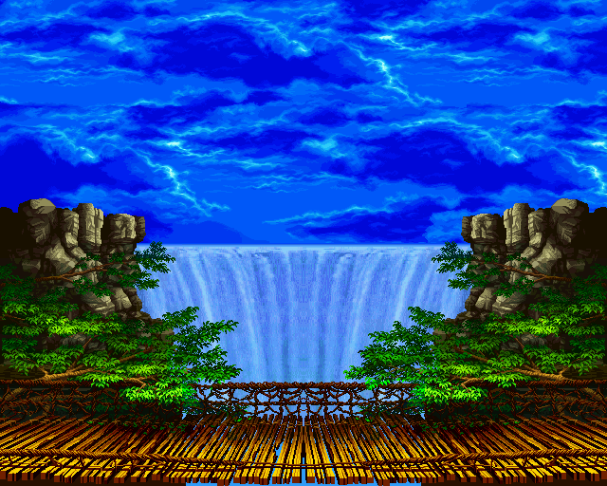


MÔN ĐẠO ĐỨC

Slide 2
Môn: Đạo đức
Kiểm tra bài cũ
1.Em đã tham gia vào các hoạt động nhân đạo nào ở trường, ở địa phương ?
2.Em hãy đọc những câu ca dao, tục ngữ nói về lòng nhân đạo mà em biết?

Slide 3
Đạo đức : Tôn trọng luật giao thông (Tiết 1)
Dựa vào thông tin và hình ảnh em đã đựoc nghe và quan sát các em thảo luận theo nhóm đôi để trả lời các câu hỏi sau.
Nhóm đôi của tổ 1: Tai nạn giao thụng để lại những hậu quả gỡ?
Nhóm đôi của tổ 2: Tại sao lại xẩy ra tai nạn giao thụng ?
Nhóm đôi của tổ 3: Em cần làm gì để tham gia giao thông an toàn ?

Slide 4
Đạo đức: Tôn trọng luật giao thông (Tiết 1)
Tai nạn giao thông để lại những hậu quả gì ?
Để lại nhiều hậu quả như : bị chấn thương sọ não, bị tàn tật, bị liệt, …
2. Tại sao lại xẩy ra tai nạn giao thông ?
Vì không chấp hành các luật lệ về an toàn giao thông , phóng nhanh, vượt ẩu hay không đội mũ bảo hiểm.

Slide 5
Đạo đức: Tôn trọng luật giao thông(Tiết 1)
Câu hỏi: Em hãy cho biết ở địa phương em
đã từng xảy ra những vụ tai nan giao thông nào chưa? Và nó để lại những hậu quả gì?

Slide 6
Đạo đức: Tôn trọng luật giao thông (Tiết 1)
3. Em cần làm gì để tham gia giao thông an toàn ?
Để thực hiện đúng luật giao thông em cần phải:
- Đi đúng phần đường dành cho người đi bộ.
- Nghiêm túc thực hiện theo tín hiệu của các biển báo giao thông và đội mũ bảo hiểm.
- Đứng cách xa và an toàn khi xe lửa chạy qua.
- Quan sát trước khi qua đường…

Slide 7
Đạo đức:Tôn trọng luật giao thông
Câu hỏi: Em hãy cho biết ở trường em đã có những hoạt động gì để hưởng ứng thực hiện luật an toàn giao thông?

Slide 8
Đạo đức: Tôn trọng luật giao thông ( Tiết 1)
Để hạn chế và giảm bớt tai nạn giao thông , mọi người phải tham gia vào việc giữ gìn trật tự an toàn giao thông, mọi nơi mọi lúc.

Slide 9
Đạo đức : Tôn trọng luật giao thông (Tiết 1)
Ghi nhớ : Thực hiện Luật Giao thông là trách nhiệm của mỗi người dân để tự bảo vệ mình, bảo vệ mọi người và đảm bảo an toàn giao thông.

Slide 10
Đạo đức: Tôn trọng luật giao thông ( Tiết 1)
Hoạt động 2: Quan sát tranh và cho thầy biết những bức tranh cho chúng ta biết gì?

Slide 11
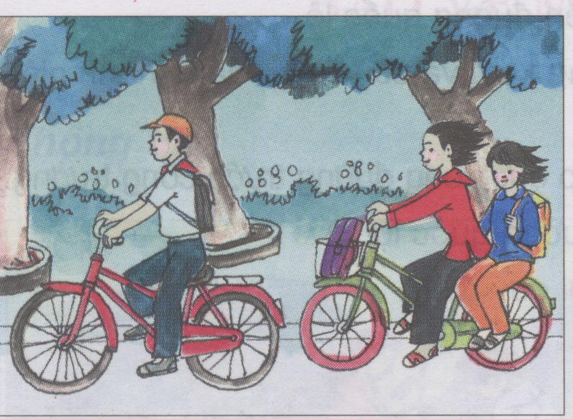
Tranh 1
Các bạn đi xe đạp đúng đường bên phải ,chỉ đèo một người.

Slide 12
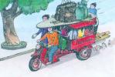
Tranh 2
Xe chở quá nhiều người và đồ trên xe.

Slide 13
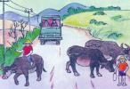
Tranh 3
Để trâu bò đi lại trên đường ảnh hưởng đến các phương tiện giao thông đi lại.

Slide 14
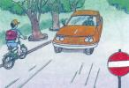
Tranh 4
Đây là đường ngược chiều , xe đạp không được đi vào , sẽ gây tai nạn.

Slide 15
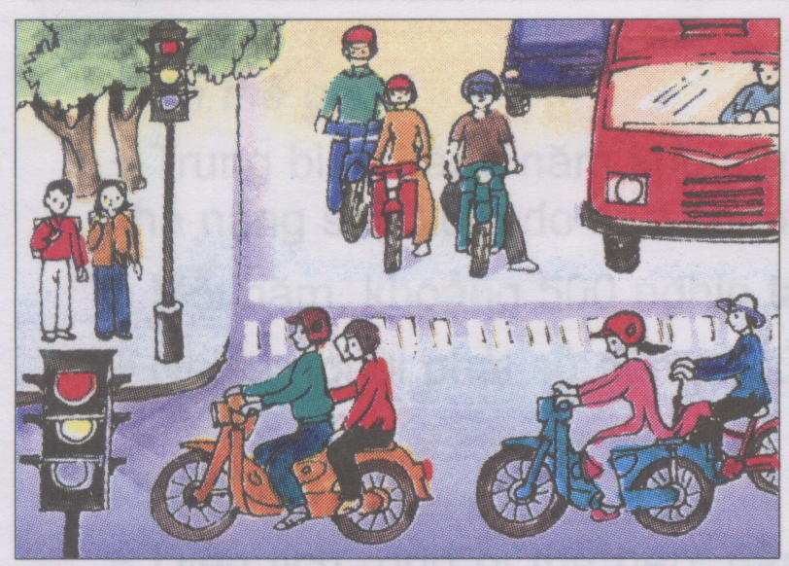
Tranh 5
Mọi người nghiêm túc thực hiện theo tín hiệu của các biển báo giao thông.

Slide 16
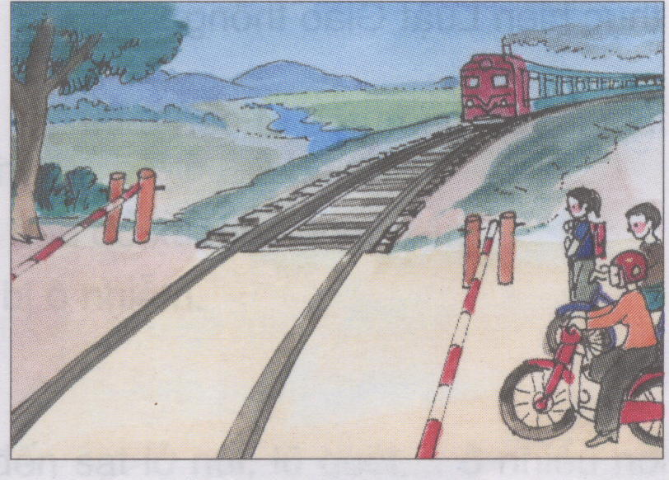
Tranh 6
Thực hiện đúng luật giao thông . Vì mọi người đều đứng cách xa hàng rào chắn khi xe lửa chạy qua.

Slide 17
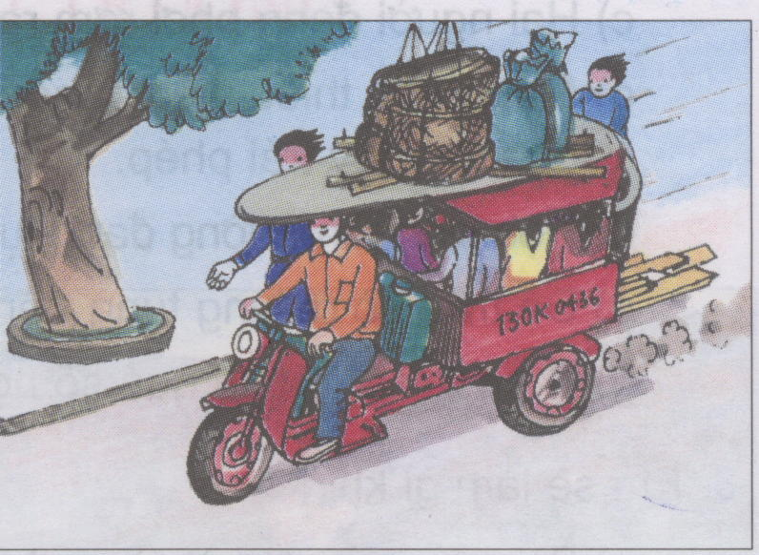
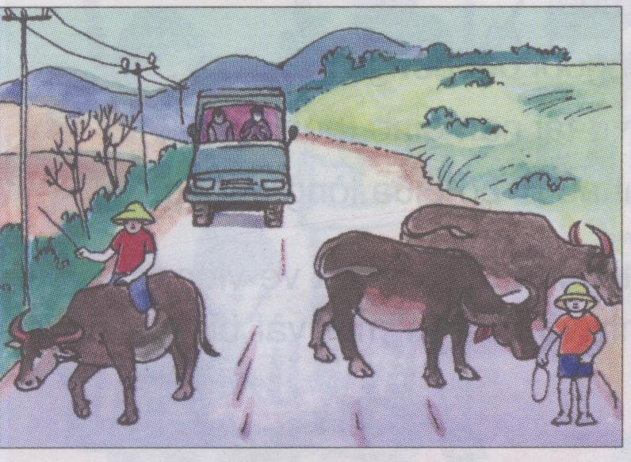
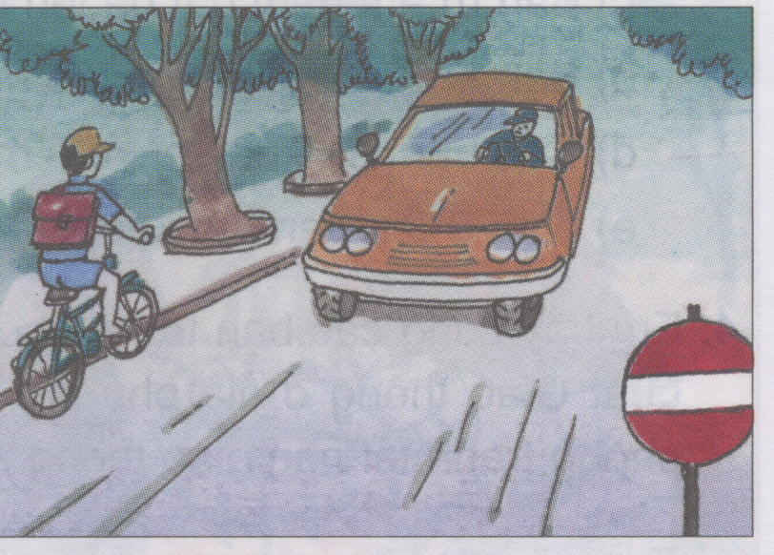
1
2
3
4
5
6

Slide 18
Bài 2: Em hãy dự đoán xem điều gì có thế xảy ra trong các tình huống sau.
Một nhóm học sinh đang đá bóng giữa lòng đường.
Hai bạn đang ngồi chơi trên đường tàu hoả.
Hai người đang phơi rơm rạ trên đường quốc lộ.
Một nhóm học sinh đang đứng xem và cổ vũ cho đám thanh niên đua xe máy trái phép.
Học sinh tan trường đang tụ tập dưới lòng đường trước cổng trường.
Để trâu bò đi lung tung trên đường quốc lộ.
Đò qua sông chở quá số người quy định.

Slide 19
-Các việc làm trong các tình huống của bài tập 2 là những việc làm dễ gây tai nạn giao thông, nguy hiểm đến sức khoẻ và tính mạng con người
-Luật giao thông cần thực hiên moi lúc mọi nơi.

Slide 20
Đạo đức : Tôn trọng luật giao thông ( Tiết 1)
Kết luận: Hiện nay, tai nạn giao thông xảy ra ngày càng nhiều. Nguyên nhân là do thiên tai, hoặc do công trình giao thông thiếu chắc chắn, nhưng chủ yếu vẫn là do sự thiếu ý thức của người tham gia giao thông không những gây ra hậu quả nặng nề cho chính người tham gia giao thông mà còn gây thiệt hại cho nền kinh tế. Vì vậy chúng ta phải biết tôn trọng, nghiêm chỉnh chấp hành Luật Giao thông.

Slide 21
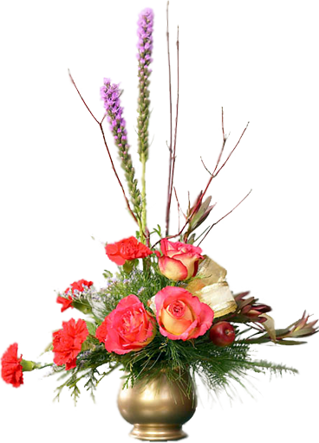


TiẾT HỌC KẾT THÚC
KÍNH CHÀO QUÝ THẦY CÔ!

